Slide 1
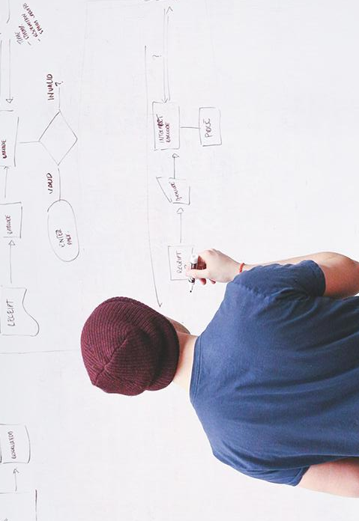
Welcome to TEAM 9 presentation
HELLO!
Notes:
Xin chào thầy và các bạn đến với buổi thuyết trình của nhóm 9 chúng em
Đề tài chúng em sẽ thuyết trình là về game với tựa đề: ‘Crossing the road’(enter)
End slide

Slide 2
CROSSING THE ROAD Team 9

Slide 3





Team 9
Trần Dũng Tiến 20127642
Trần Anh Khôi 20127537
Đào Ngọc Hoa 20127500
LEADER
Phan Trí Nguyên 20127578
Đinh Thành Danh 20127423
Notes:
Đầu tiên em xin phép giới thiệu về các thành viên trong nhóm
Bạn Trần Dũng Tiến, Trần Anh Khôi, Đào Ngọc Hoa , Đinh Thành Danh và em Phan Trí Nguyên.
End slide

Slide 4
Hướng dẫn sử dụng game
Notes:
Đến với mục tiếp theo, em xin giới thiệu về phần : “Hướng dẫn sử dụng game”
End slide

Slide 5
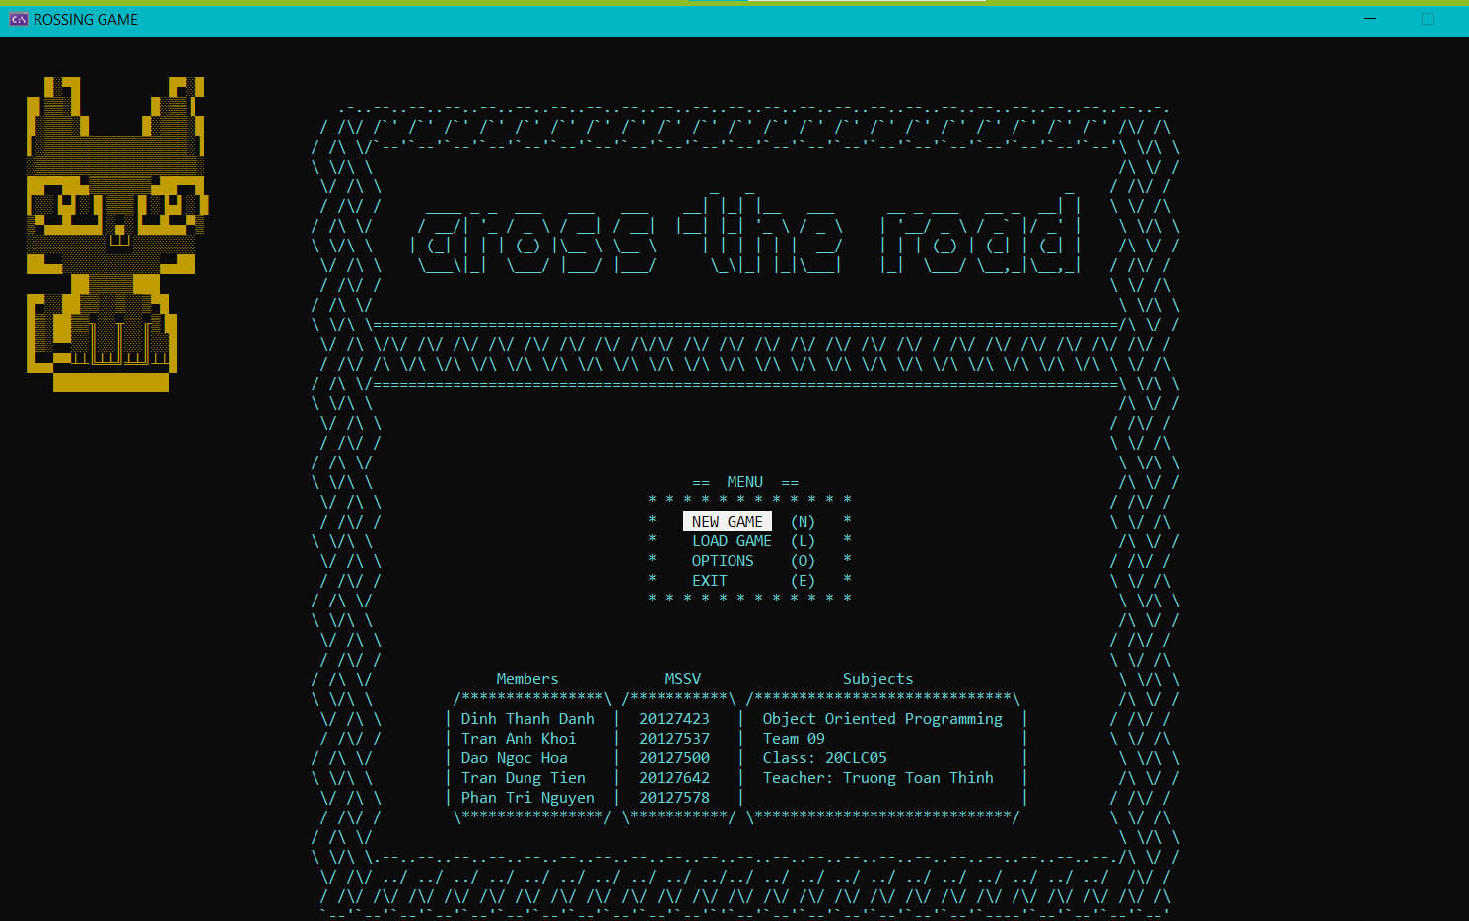
Hướng dẫn sử dụng game
Bước 1 : Người dùng mở file Console.sln và chạy chương trình màn hình của người dùng sẽ hiển thị như hình bên dưới
Notes:
Bước 1 : Người dùng mở file Console và chạy chương trình màn hình của người dùng sẽ hiển thị như hình minh hoạ (enter)
Trong Menu, sẽ có 4 mục chính bao gồm: New Game, Load Game, Option và Exit game.
End slide

Slide 6
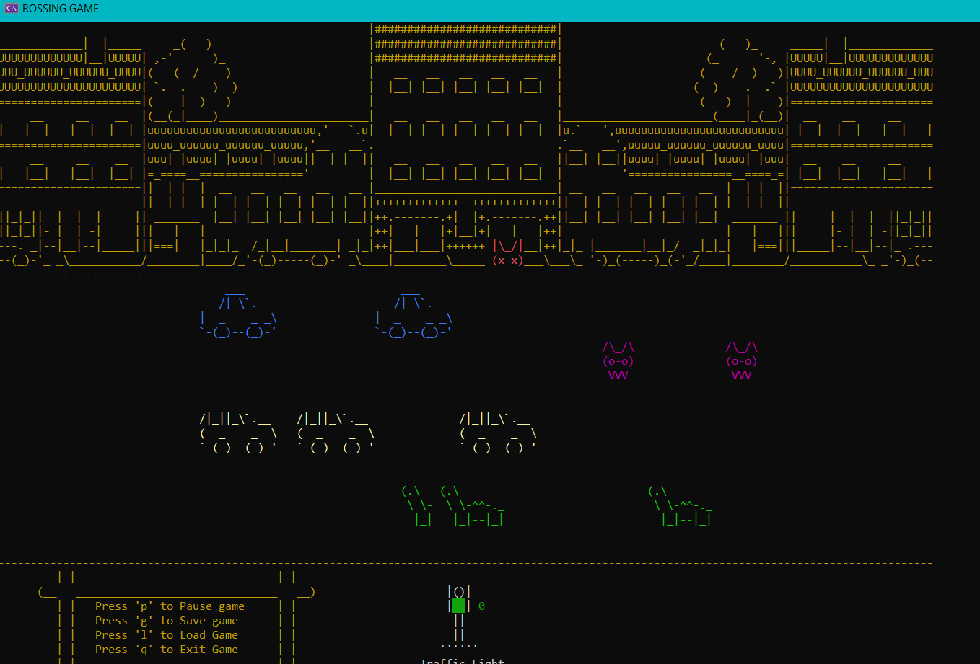
Hướng dẫn sử dụng game
Bước 2 : Tiếp đến người dùng muốn chơi game vui lòng nhấn phím N để bắt đầu game mới. Sau khi nhấn phím N màn hình người dùng sẽ hiển thị bên dưới và người dùng có thể bắt đầu chơi
Notes:
Bước 2 : Tiếp đến người dùng muốn chơi game vui lòng nhấn phím N để bắt đầu game mới
. (enter) Sau khi nhấn phím N màn hình người dùng sẽ hiển thị bên dưới và người dùng có thể bắt đầu chơi.
(next slide)

Slide 7

Hướng dẫn sử dụng game
Nếu người dùng đụng phải chướng ngại vật, màn hình sẽ hiển thị như hình bên dưới, người dùng có thể nhấn phím bất kỳ để trở lại Menu.
Notes:
Trường hợp nếu người dùng đụng phải chướng ngại vật. Lúc này(enter) màn hình sẽ hiển thị như dòng chữ “Game Over”, chúng ta nhấn phím bất kỳ để trở lại Menu ban đầu và tiếp tục trò chơi.
End slide

Slide 8
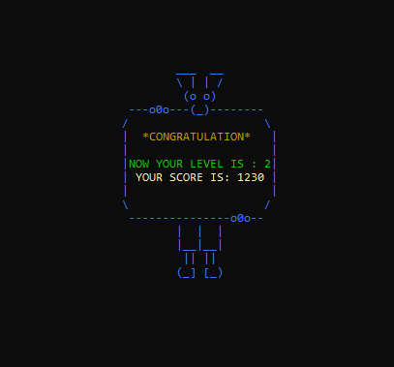
Hướng dẫn sử dụng game
Nếu người dùng đã vượt qua màn điểm số sẽ tự động cộng vào và đồng thời cũng hiển thị số điểm hiện tại của người đang chơi.
Notes:
Trường hợp nếu người dùng đã vượt qua tất cả chướng ngại vật và đến được phía bên kia đường, điểm số sẽ tự động cộng vào và(enter) đồng thời cũng hiển thị số điểm hiện tại của người đang chơi.
End slide

Slide 9

Hướng dẫn sử dụng game
Tắt âm lượng ngưới dùng sẽ nhấp vào nút O để mở lên mục Option sau đó nhập nút Enter để lựa chọn tắt hay mở âm lượng
Notes:
Để tắt âm lượng ngưới dùng sẽ nhấp vào nút O tại Menu Game hoặc chọn Option gõ Enter để mở lên mục Option(enter) gõ Enter để lựa chọn tắt hay mở âm lượng.
End slide

Slide 10
GIAO DIỆN CHÍNH TRÒ CHƠI
Khi vào new game giao diện chính trò chơi sẽ hiện ra
Notes:
Em xin giới thiệu giao diện chính của trò chơi (enter)
Khung nền : những toà nhà, cây cối để làm nền trang trí
Vật thể bao gồm: khủng long, chim cú cho Động vật ; và xe tải, xe hơi cho Phương tiện
Khung hiển thị các câu lệnh bên góc trái dưới cùng
Và một đèn giao thông

Slide 11
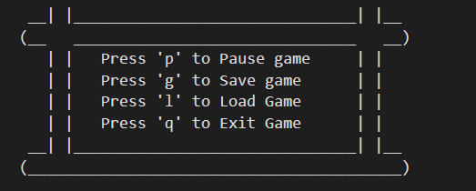
New Game
Trong giao diện chính của trò chơi sẽ có mục option riêng:
Pause cho phép dừng trò chơi.
Save cho phép lưu trò chơi bằng cách nhập tên nhân vật.
Load ở option này giống chức năng với load game ở ngoài menu chính.
Exit Game ở đây giúp người dùng ra khỏi menu chính.
Notes:
Trong giao diện chính của trò chơi sẽ có mục option riêng:
Pause cho phép dừng trò chơi.
Save cho phép lưu trò chơi bằng cách nhập kí tự bất kì đại diện cho tên file, ở đây chúng em lưu file ở dạng text.
Load ở option này giống chức năng với load game ở ngoài menu chính.
Exit Game ở đây giúp người dùng ra khỏi menu chính để có thể chỉnh âm thanh hoặc thoát game theo yêu cầu của người dung.

Slide 12
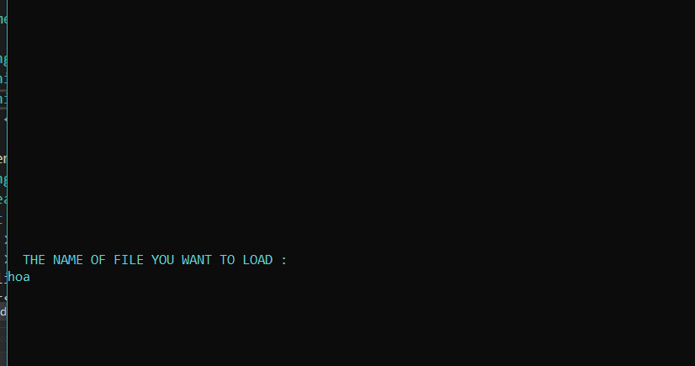
Hướng dẫn sử dụng game
Người dùng sẽ nhập chữ L để có thể load game cũ và gõ tên file cần lưu lại và tiếp tục trò chơi:
Notes:
Người dùng sẽ nhập chữ L để có thể load game cũ và(enter) gõ tên file cần lưu lại và tiếp tục trò chơi:
End slide

Slide 13
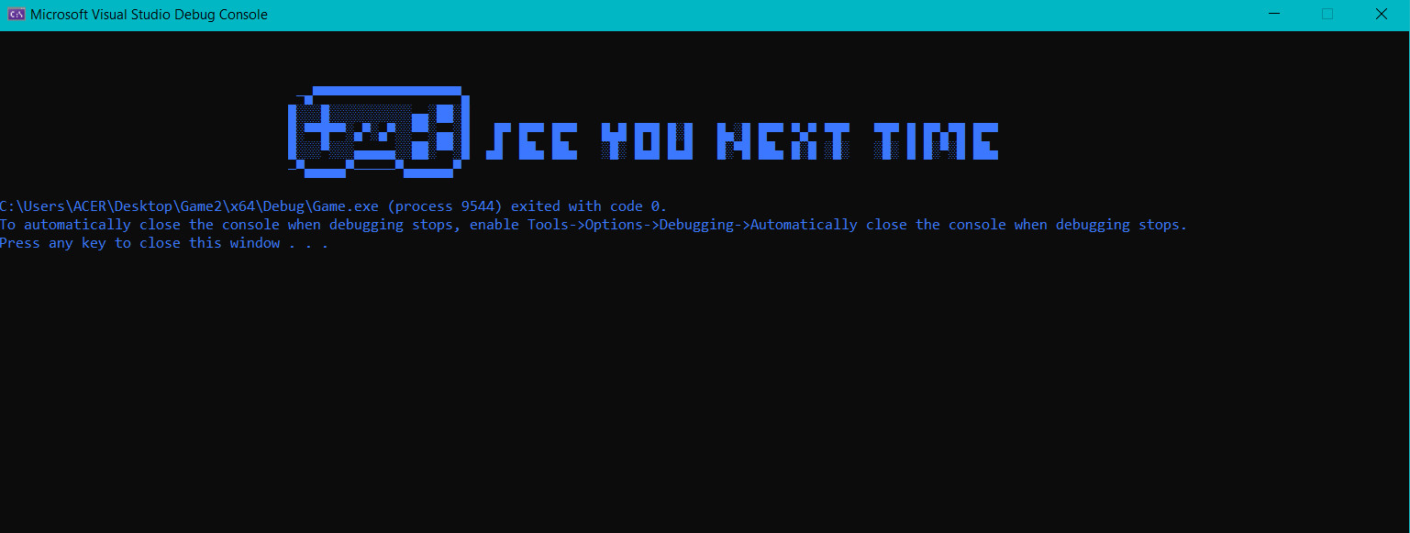
Hướng dẫn sử dụng game
Người dùng nhấp vào chữ E để thoát chương trình và hiển thị hình như bên dưới :
Notes:
Để thoát game , ta trở lại Menu và chọn Exit, (enter) màn hình sẽ hiện dòng chữ See you next time và trò chơi kết thúc.
End slide

Slide 14
1. Giới thiệu đồ án
Notes:
Ta đi đến phần giới thiệu chi tiết về đồ án.
Trong phần đồ án này ta sẽ phối hợp các kĩ thuật, cấu trúc dữ liệu cơ bản và kiến thức lập trình hướng đối tượng để xây dựng một trò chơi băng qua đường.
End slide

Slide 15
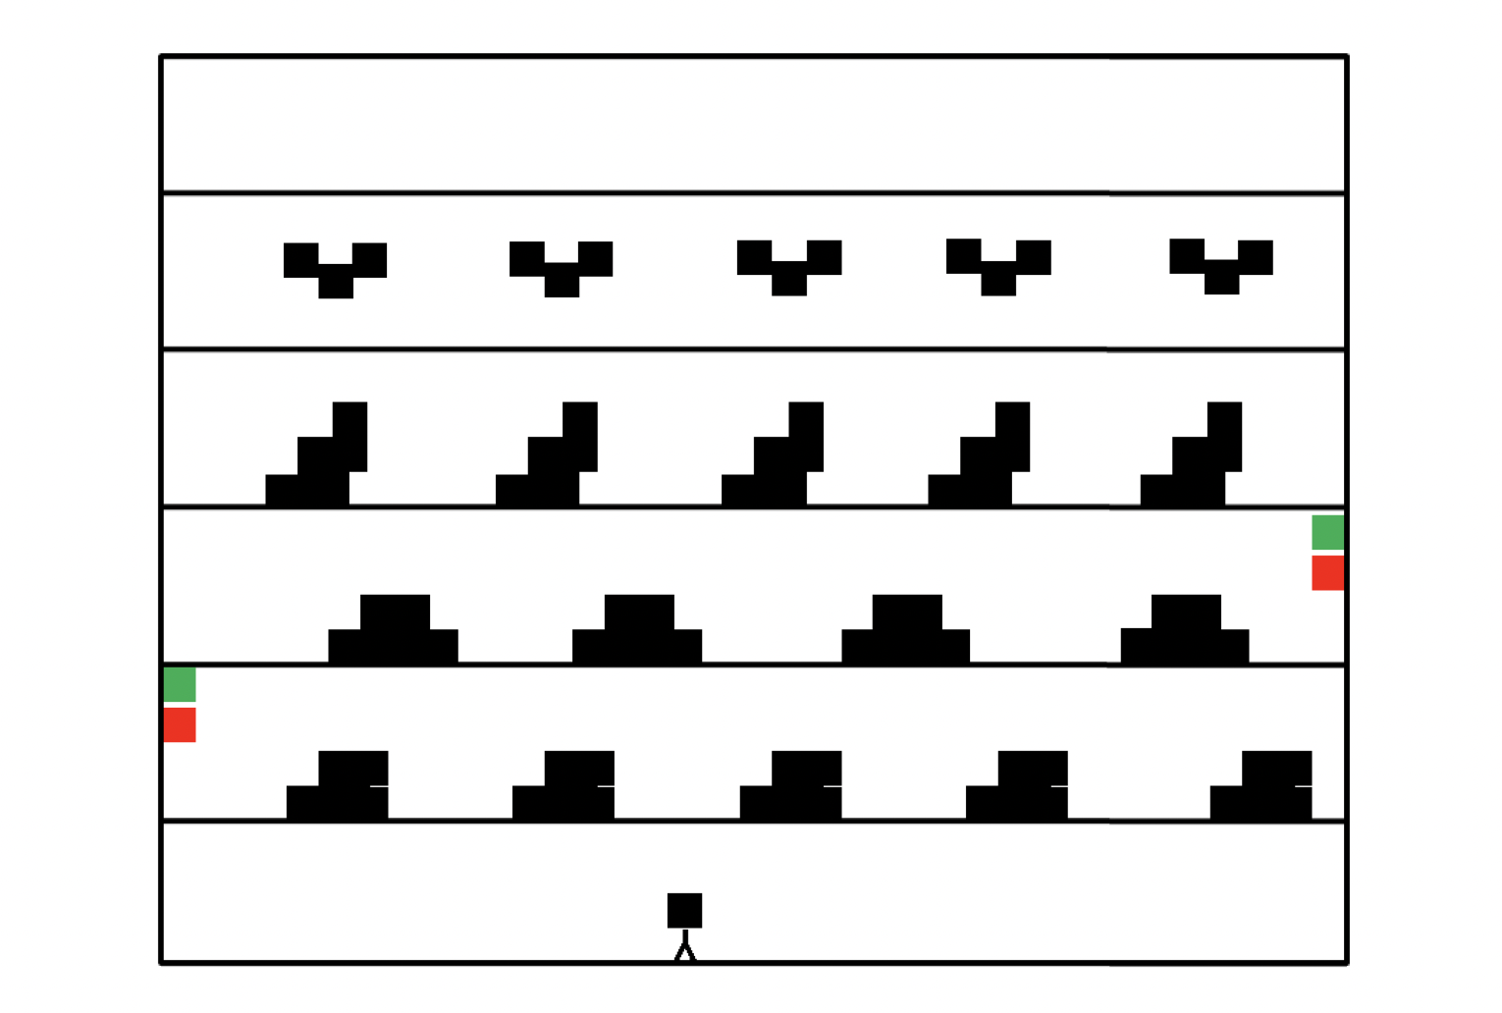
Hình minh hoạ trò chơi hoàn chỉnh
Notes:
Để thực hiện được đồ án này, cần các kiến thức cơ bản :
Xử lý tập tin
Tiểu trình
Handle
Cấu trúc dữ liệu cơ bản
Kiến thức lập trình hướng đối tượng
End slide

Slide 16
Cụ thể các kĩ thuật:
Xử lý tập tin: Ở các khâu đọc các file hình ảnh của đồ họa nhân vật, vật cản, menu, map, đọc và ghi file các vị trí, các cấu hình trong load game và save game
Notes:
(enter)Cụ thể các kĩ thuật:
(enter)
Xử lý tập tin: Ở các khâu đọc các file hình ảnh của đồ họa nhân vật, vật cản, menu, map, đọc và ghi file các vị trí, các cấu hình trong load game và save game

Slide 17
Cụ thể các kĩ thuật:
Tiểu trình: Cách vận hành của game
Handle: Các thao tác trên màn hình
Cấu trúc dữ liệu cơ bản và kiến thức lập tình hướng đối tượng:
Notes:
(enter)
Tiểu trình: Cách vận hành của game
Handle: Các thao tác trên màn hình
Cấu trúc dữ liệu cơ bản và kiến thức lập tình hướng đối tượng: Thiết kế cách code game và tư duy vận hành game.

Slide 18
2. Kịch bản game
Notes:
Kế tiếp là mục số 2: Kịch bản game
End slide

Slide 19
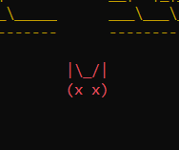
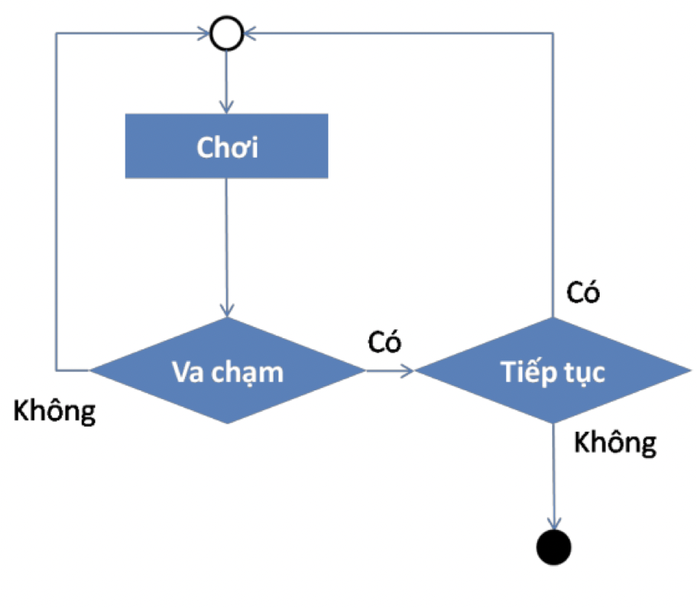
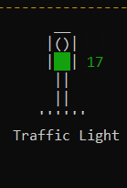

Sơ đồ kịch bản game:
Notes:
Lúc đầu khi vào game sẽ xuất hiện các xe và thú chạy qua lại và người qua đường, người chơi sử dụng các phím ‘W’, ‘A’, ‘S’, ‘D’ để điều chỉnh hướng di chuyển của người qua đường và cố gắng tránh các xe và thú.
Khi người chơi điều khiển nhân vật đi qua được hết các xe và thú thì sẽ lên cấp kế tiếp, độ khó của trò chơi chính là số lượng xe và thú tham gia di chuyển trên đường. Khi lên cấp tối đa nào đó thì dữ liệu sẽ khởi động lại như lúc ban đầu.
(enter) vật thể chúng em chọn hình chú mèo
(enter) đèn giao thông điều khiển chướnng ngại vật, xanh thì chướnng ngại vật chạy, đỏ vì chướnng ngại vật dừng lại tại điểm đó
(enter) và khung “Game over” khi player va chạm vào chương ngại vật
End slide

Slide 20
3. Các kĩ thuật hỗ trợ
Notes:
Phần 3: Các kĩ thuật hỗ trợ

Slide 21
Các kỹ thuật :
1) Cố định màn hình chính
2) Thiết lập vị trí con trỏ màn hình
3) Kỹ thuật đa tiểu trình
4) Các lớp trong trò chơi:
Notes:
Về phần kỹ thuật: (enter)
(enter)
1) Cố định màn hình chính
2) Thiết lập vị trí con trỏ màn hình
3) Kỹ thuật đa tiểu trình
4) Các lớp trong trò chơi:
CPEOPLE
CVEHICLE
CANIMAL
CGAME
End slide

Slide 22
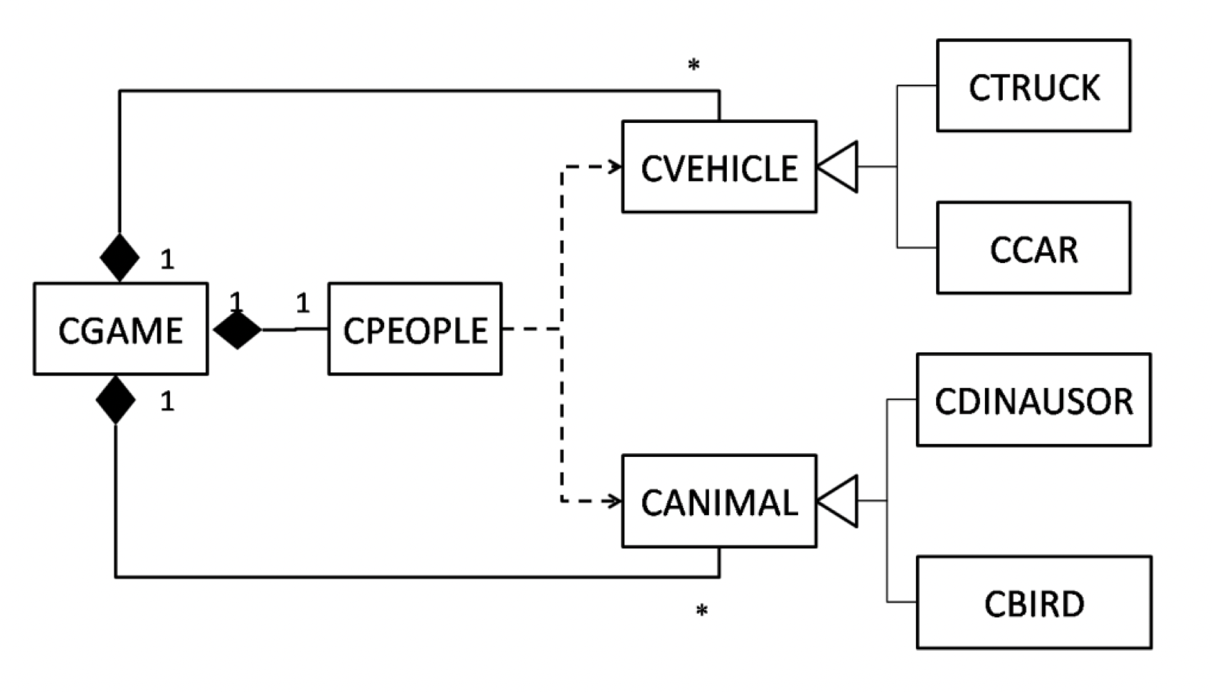
SƠ ĐỒ LỚP TRÒ CHƠI
Notes:
Và bên cạnh đó, nhóm chúng em đã sử dụng thêm Singleton Design Pattern vào game, trong chương trình chúng em thiết kế chỉ có 1 cGame trong suốt quá trình chạy.
End slide

Slide 23

Công cụ làm việc: +Github +Messenger +Zoom
Notes:
Về công cụ làm việc, chúng em sử dụng những phần mềm hỗ trợ sau: +Github : để cùng thiết kế, quản lí mã nguồn nhanh chóng và dễ dàng. +Messenger và Zoom : để tổ chức họp, sắp xếp phân chia công việc hợp lí và hiệu quả nhất.
End slide

Slide 24
Khó khăn: + Đường truyền + Cách thực hiện đồ án + Kiến thức mới
Notes:
Về khó khăn chúng em không thể tránh khỏi về mặt:
Đường truyền khi họp chỉ có thể họp qua Zoom, đôi lúc xuất hiện tình trạng mạng Internet không ổn định.
Mỗi người sẽ có cách viết code khác nhau nên đôi khi khó có thể chạy code của thành viên khác trong chương trình của mình.
Những kiến thức mới, chúng em đã phải tìm hiểu nhiều tài liệu từ các nguồn khác nhau nhằm làm được đồ án này.
Nhưng những khó khăn này chúng em đã cố gắng khắc phục và hỗ trợ lẫn nhau hết mức nhằm hoàn thiện đồ án Game này.
End slide

Slide 25
Bảng phân công công việc
ĐÀO NGỌC HOA: Level game, Obstacle, Cplayer
TRẦN DŨNG TIẾN: CVehicle, CPlayer, powerpoint
TRẦN ANH KHÔI: Menu , Sound , TimeKeeper
PHAN TRÍ NGUYÊN: Cpeople, TrafficLight, Menu
ĐINH THÀNH DANH: Canimal, Map, Report
Notes:
Đến với phần bảng phân công công việc cho từng thành viên trong nhóm.
End slide
Sau đây em xin chuyển phần thuyết trình cho bạn Đào Ngọc Hoa demo chương trình, em xin cảm ơn !

Slide 26

THANK YOU FOR YOUR LISTENING!
Notes:
Và đến đây cũng là kết thúc cho phần thuyết trình do đại diện nhóm 9 trình bày.
Xin chúc thầy và các bạn một buổi chiều tốt lành ! Em xin cám ơn mọi người đã lắng nghe

